Slide 1

응용 소프트웨어 개발
(임베디드 소프트웨어 개발)
연수고등학교
담당 교사 : 신언국
담당 강사 : 장동혁
ssjf409@naver.com
관련 자료 : github.com/ssjf409/2020-yeonsu-highschool

Slide 2

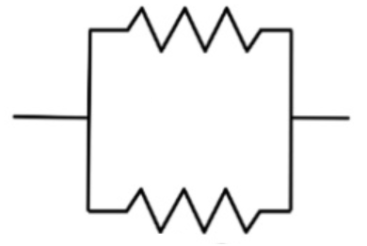
복 습
5V
0V
0V
5V

Slide 3
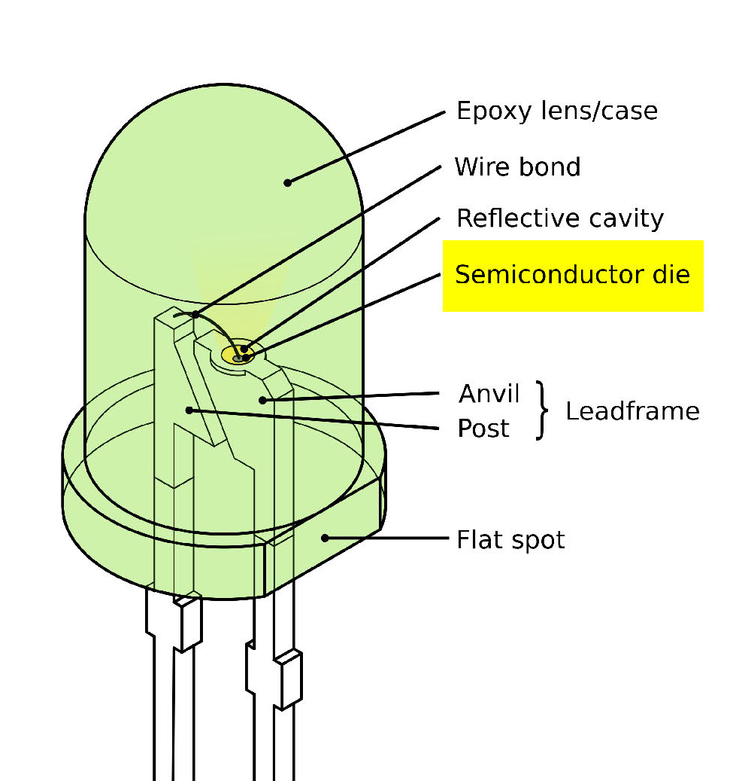
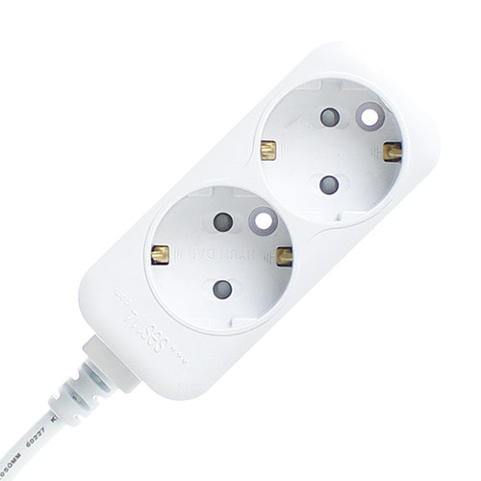
복 습 (동작 원리)
0V
5V

Slide 4
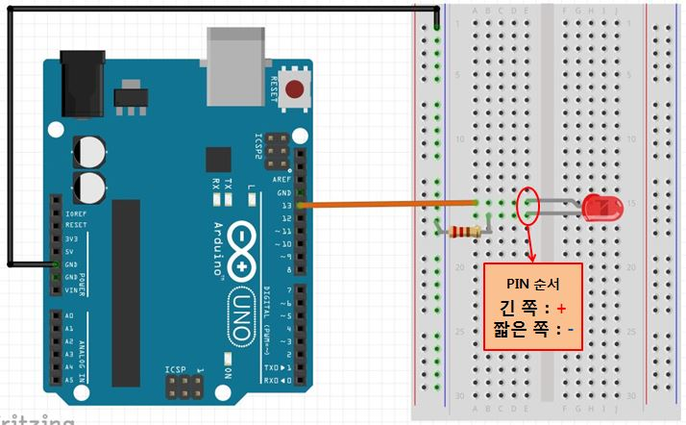
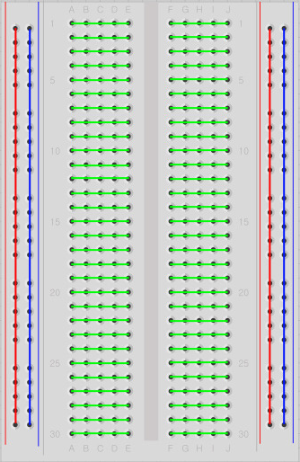
복 습 (회로)
브레드 보드의 빨간선과 파란선은 세로로 이어져있고 초록 선은 가로로 이어져 있다.
LED 다리가 긴 쪽이 (+)값과 맞닿도록 한다.
GND는 0V를 의미한다.

Slide 5
복 습 (코드)
// 이 곳은 컴퓨터가 읽을 수 없습니다.
주석 처리
int
데이터 타입 (숫자를 저장할 수 있게 해준다.)
void setup() { }
한 번만 실행된다.
void loop() { }
반복해서 실행된다.
pinMode(핀 번호, OUTPUT or INPUT)
핀의 데이터 전송 방향을 설정한다.
digitalWrite(핀 번호, HIGH or LOW)
원하는 전압을 걸어준다.
HIGH : 5V
LOW : 0V(GND)
delay(1000)
1000ms(1초)를 기다린다.
int ledPin = 13;
void setup() {
pinMode(ledPin , OUTPUT);
}
void loop() {
digitalWrite(ledPin , HIGH);
delay(1000);
digitalWrite(ledPin ,LOW);
delay(1000);
}

Slide 6
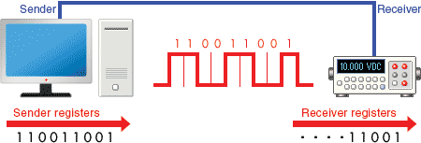
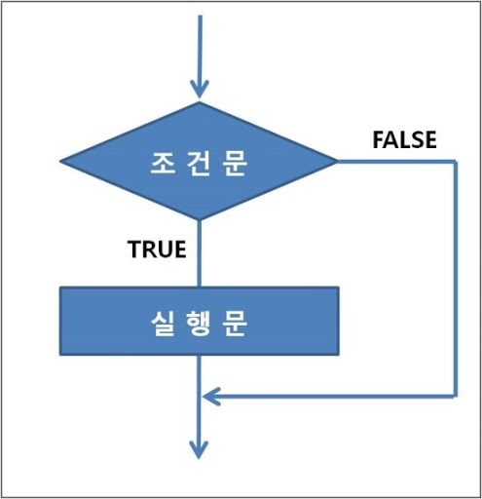
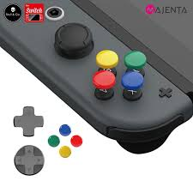
학습 내용 (목 차)
시리얼 통신
if문
푸시버튼

Slide 7
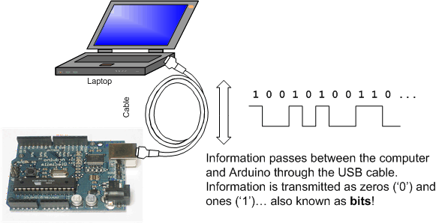
학습 내용 (시리얼 통신)

Slide 8
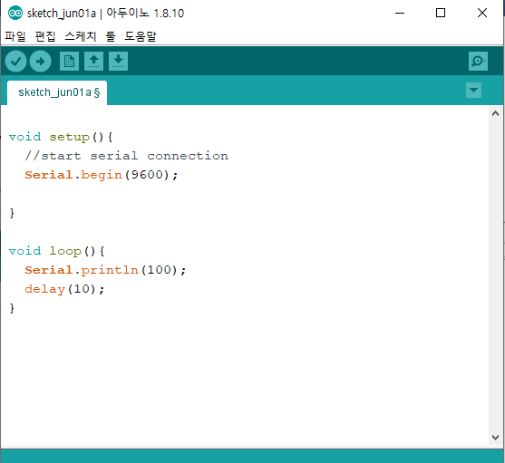
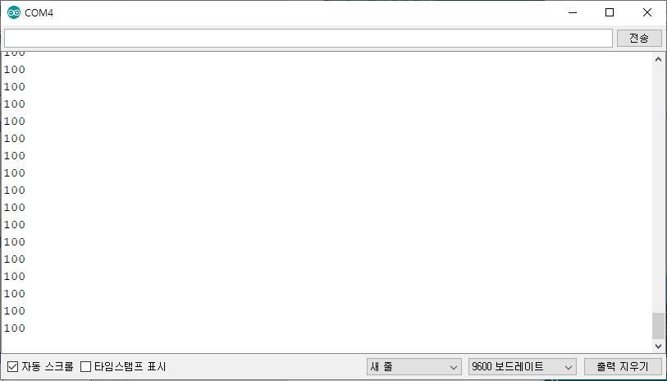
학습 내용 (시리얼 통신)
시리얼 모니터 클릭
Serial.begin( 통신 속도 )
컴퓨터와 (통신 속도)로 시리얼 통신 시작한다.
Serial.println( 내용 )
시리얼 통신방향(컴퓨터)로 (내용)을 보낸다.
링크
컴퓨터와 아두이노가
보드레이트 9600의 속도로 통신
아두이노에서 보낼 내용을
괄호 안에 적는다.

Slide 9
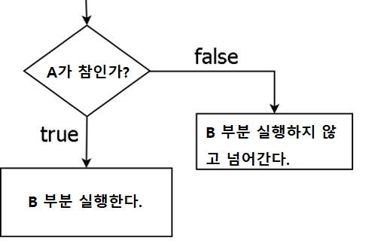
학습 내용 (프로그래밍 if문)
If 문
괄호 부분( ) A이 참이면, 중괄호{ } B부분을 실행하고
거짓이면 중괄호 { } B부분을 실행하지 않고 넘어간다.
if ( A ) {
B
}
C

Slide 10
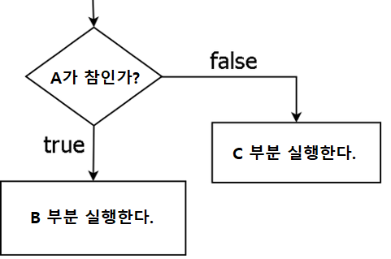
학습 내용 (프로그래밍 if문)
If - else 문
괄호 부분( ) A이 참이면, 중괄호 { } B 부분을 실행하고
거짓이면 중괄호 { } C 부분을 실행하지 않고 넘어간다.
if ( A ) {
B
}
else {
C
}
D

Slide 11
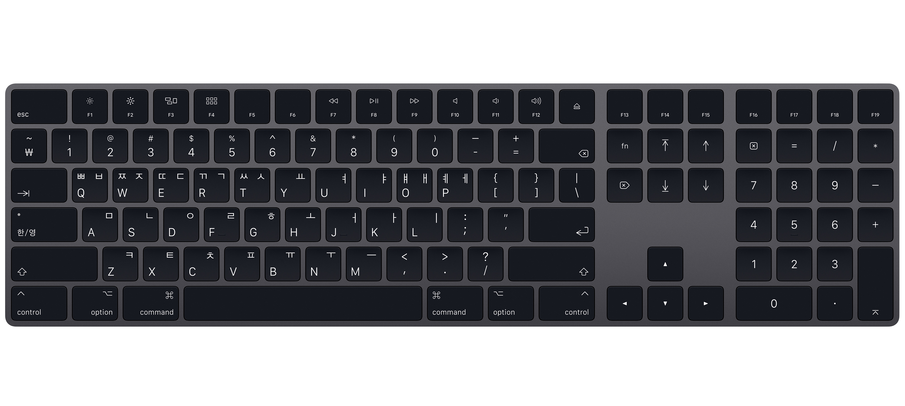

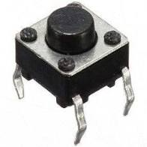
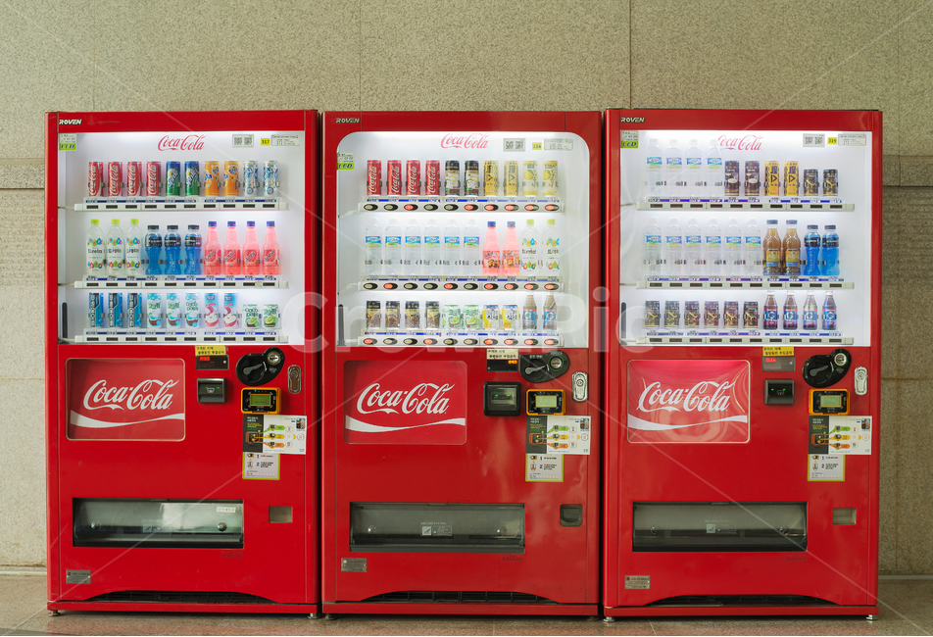

학습 내용 (소개 : 푸시 버튼)

Slide 12
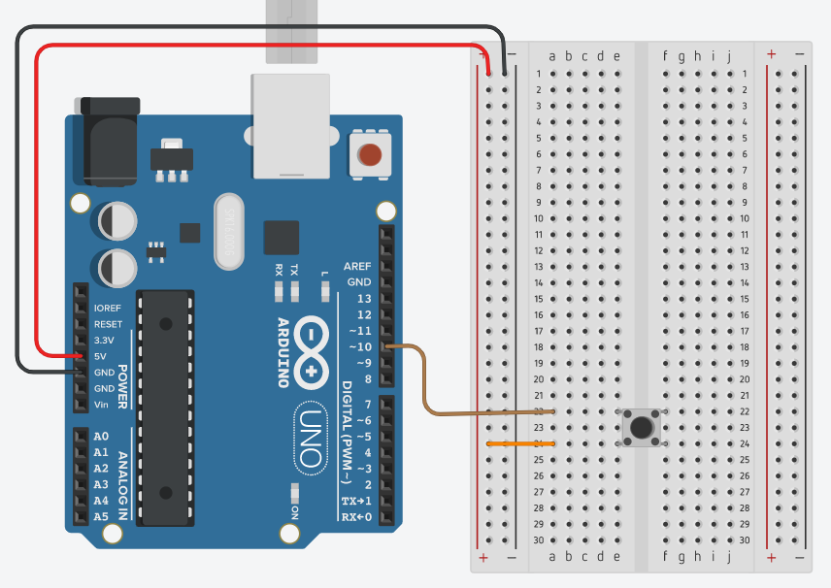
회로 이해 (푸시 버튼)
int buttonPin = 10;
void setup() {
Serial.begin(9600);
pinMode(buttonPin, INPUT);
}
void loop() {
int buttonState = digitalRead(buttonPin);
Serial.println(buttonState);
delay(10);
}
이렇게 만들면 안 된다!
digitalRead( 핀 번호 )
(핀 번호)로 들어오는 전기값을 읽는다.
5V면 1로, 0V면 0으로 읽는다.

Slide 13
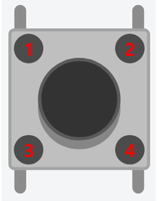
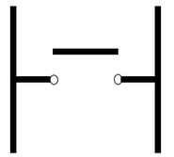
회로 이해 (푸시 버튼 : 플로팅 상태)
10pin
5V
버튼 누르면 5V 잘 인식이 된다.
하지만 버튼을 누르지 않은 상태에서는 0V인가? 5V인가?
플로팅(floating) 상태
(전압을 정확히 측정하기 애매한 상태)

Slide 14
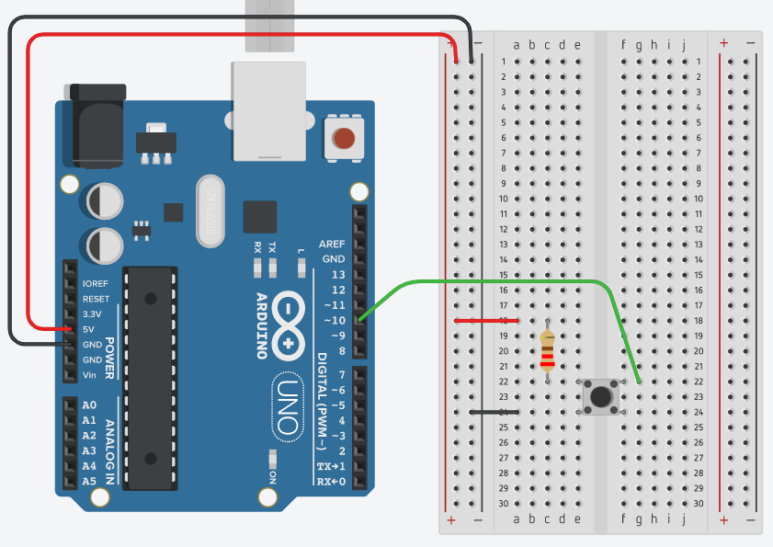
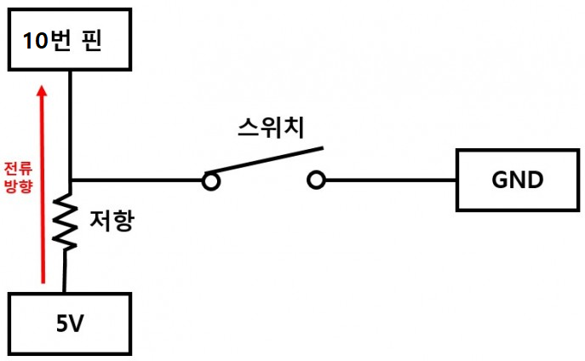
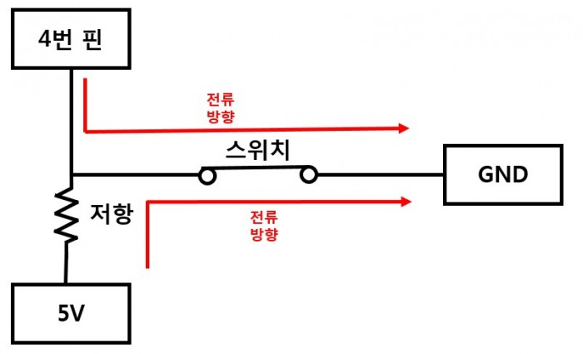
회로 이해 (푸시 버튼 : 풀 업 버튼)
버튼을 안 눌렀을 때, 전류가 10pin으로 흐른다. (5V 입력)
버튼을 눌렀을 때,
전류가 10pin으로 흐르지 않는다. (0V 입력)
220옴

Slide 15

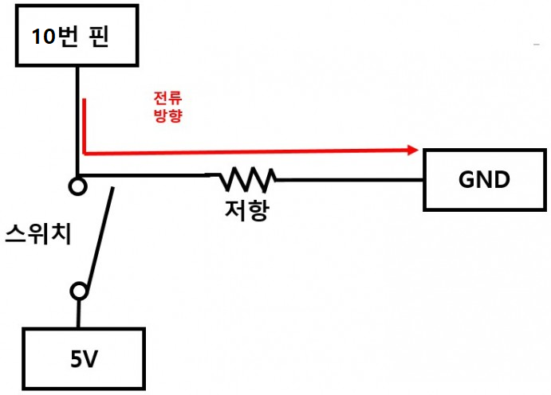
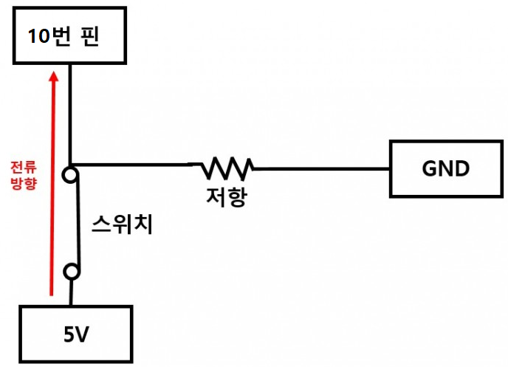
회로 이해 (푸시 버튼 : 풀 다운 버튼)
버튼을 안 눌렀을 때,
전류가 10pin으로 흐르지 않는다. (0V 입력)
버튼을 눌렀을 때, 전류가 10pin으로 흐른다. (5V 입력)
220옴

Slide 16
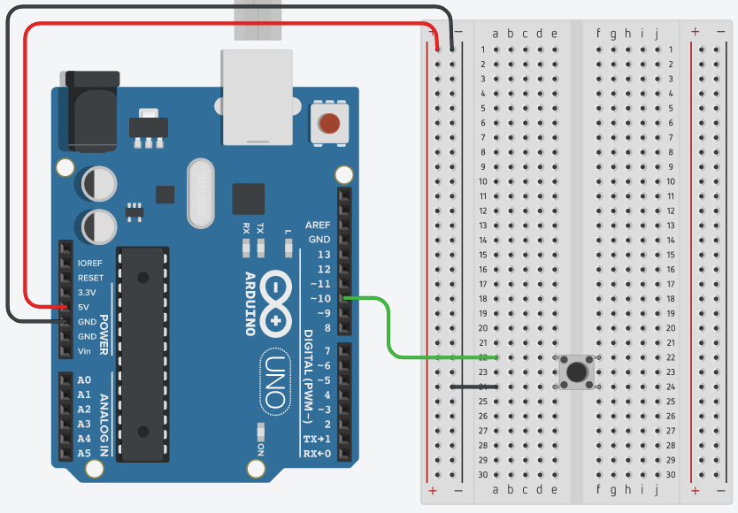
회로 이해 (푸시 버튼 : 내장 풀 업 버튼 사용하기)
int buttonPin = 10;
void setup() {
Serial.begin(9600);
pinMode(buttonPin, INPUT_PULLUP);
}
void loop() {
int buttonState = digitalRead(buttonPin);
Serial.println(buttonState);
delay(10);
}

Slide 17
회로 이해 (푸시 버튼 : 내장 풀 업 버튼 사용하기)
int buttonPin = 10;
void setup() {
Serial.begin(9600);
pinMode(buttonPin, INPUT_PULLUP);
}
void loop() {
int buttonState = digitalRead(buttonPin);
if(buttonState == HIGH) {
Serial.println(＂안 눌렸습니다.＂);
}
else {
Serial.println(“눌려있습니다!");
}
delay(10);
}

Slide 18
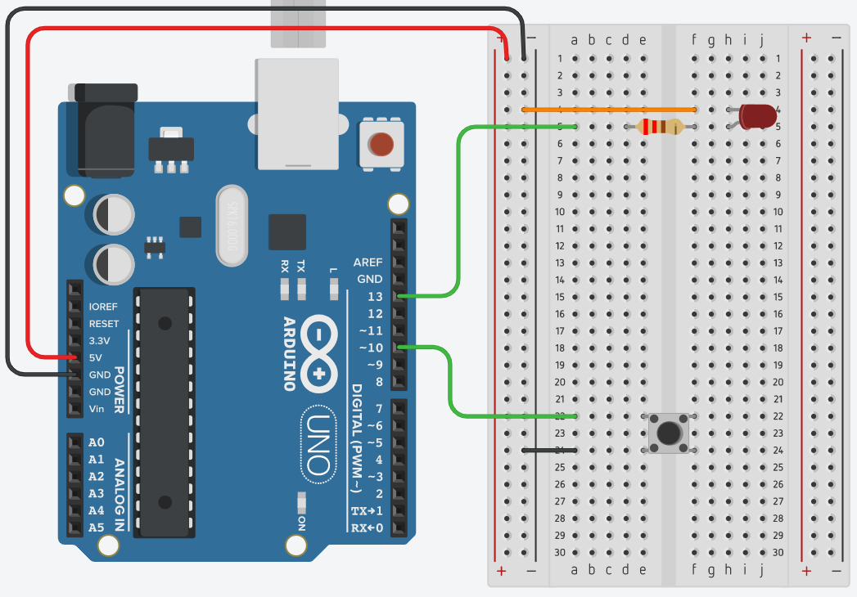
실 습 (예 제)
실습 목표 : 푸시 버튼을 이용해 LED를 제어해본다.
(평가 항목이므로 다른 사람에게 알려주지 않는다.)
1. 왼쪽의 회로를 보고 버튼을 눌렀을 때,
불이 켜지고, 땠을 때는 불이 꺼지는 프로그램을
작성하시오. (업로드까지 완료할 것)
2. 다 한 사람은 손 들어주세요.

Slide 19
실 습 (예 제 : 소스코드)
int ledPin = 13;
int buttonPin = 10;
void setup() {
Serial.begin(9600);
pinMode(buttonPin, INPUT_PULLUP);
pinMode(ledPin, OUTPUT);
}
void loop() {
int buttonState = digitalRead(buttonPin);
if(buttonState == HIGH) {
digitalWrite(ledPin, LOW);
}
else {
digitalWrite(ledPin, HIGH);
}
}

Slide 20
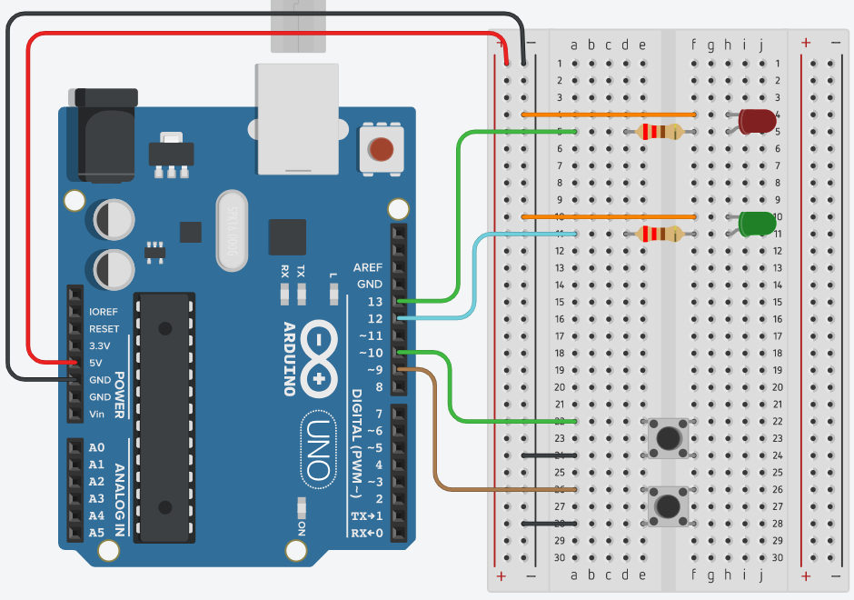
실 습 (심화 예제)
실습 목표 : 푸시 버튼을 이용해 LED를 제어해본다.
(평가 항목이므로 다른 사람에게 알려주지 않는다.)
위쪽 버튼을 누르면 빨간 LED가 켜지고 때면 다시 꺼지도록 한다.
아래쪽 버튼을 누르면 초록 LED가 켜지고 때면 다시 꺼지도록 한다.
3. 다 한 사람은 손 들어주세요.

Slide 21
실 습 (심화 예제 : 소스코드)
int ledPin = 13;
int ledPin2 = 12;
int buttonPin = 10;
int buttonPin2 = 9;
void setup() {
Serial.begin(9600);
pinMode(buttonPin, INPUT_PULLUP);
pinMode(buttonPin2, INPUT_PULLUP);
pinMode(ledPin, OUTPUT);
pinMode(ledPin2, OUTPUT);
}
void loop() {
int buttonState = digitalRead(buttonPin);
int buttonState2 = digitalRead(buttonPin2);
if(buttonState == HIGH) {
digitalWrite(ledPin, LOW);
}
else {
digitalWrite(ledPin, HIGH);
}
if(buttonState2 == HIGH) {
digitalWrite(ledPin2, LOW);
}
else {
digitalWrite(ledPin2, HIGH);
}
}

Slide 22
마무리
푸시 버튼
푸시 버튼을 이용한 회로 구성 방법
자료 출처 : https://kocoafab.cc/tutorial/view/526

